Slide 1








Team Project
주문/배달
COFFEE/DESERT
MINGLE J
HI!

Slide 2








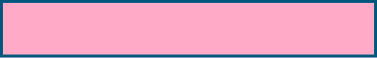

EVERY COFFEE
01
소개
팀장
팀원
팀원
팀원
정해인
조혜민
강도현
김재형
DP재미있게
보셨으면 오세요
사인해드려요.
퍼블리셔가
될 수도 있는
열정녀
안녕하세요
강도현입니다.
==명회.AGE

Slide 3










EVERY COFFEE
02
제작과정
첫 번째
두 번째
세 번째
마지막
참조사이트를 정하고
레이아웃 구상
각자 페이지 분담
카페 주문/배달로 결정
제작 후 수정 및 병합
완성!!

Slide 4
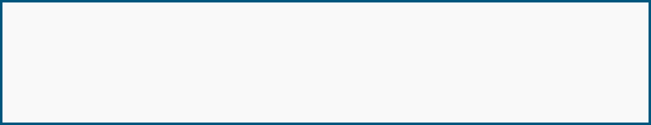




EVERY COFFEE
03
시행착오
1
2
디자인 혼란
계획보다 많아진 페이지
3
4
현실성을 반영해 제작 방향 변경
소스트리
5
6
병합 시 CSS충돌
자바스크립트 이슈

Slide 5
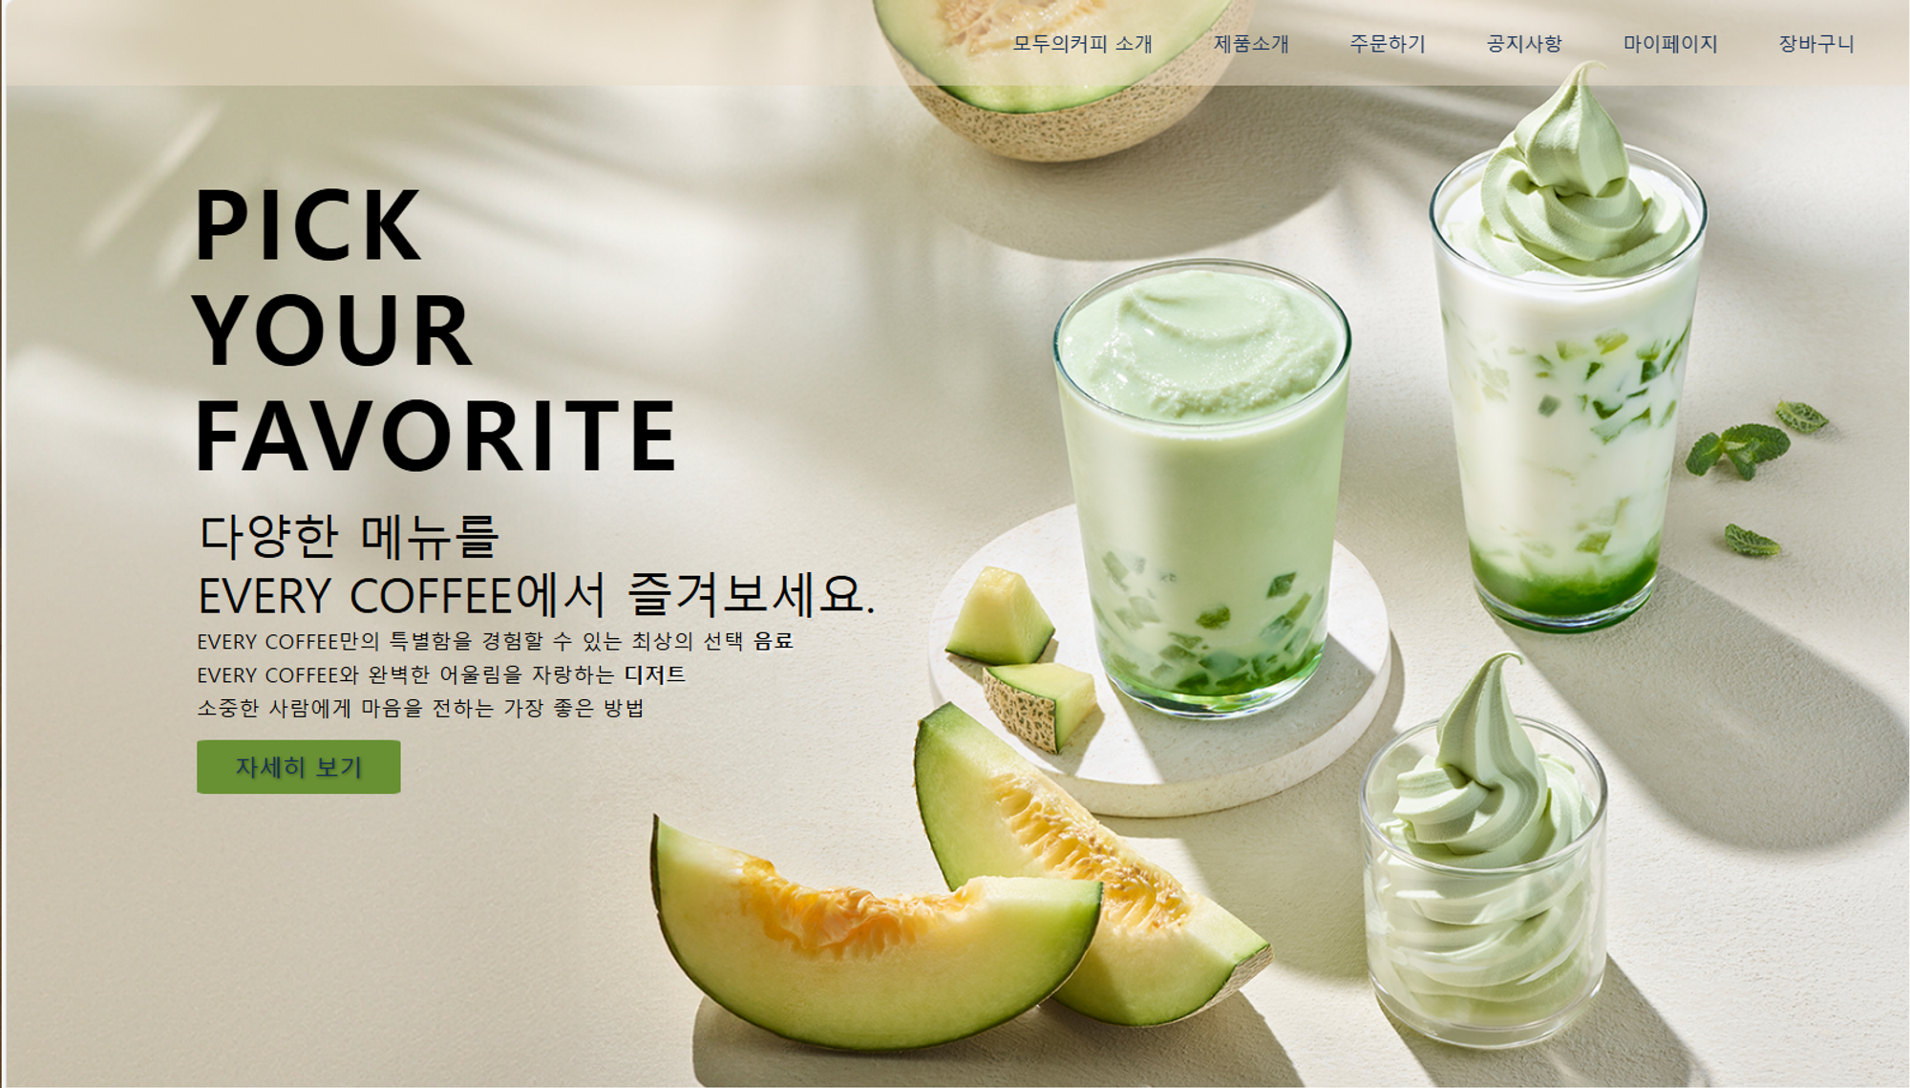
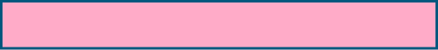
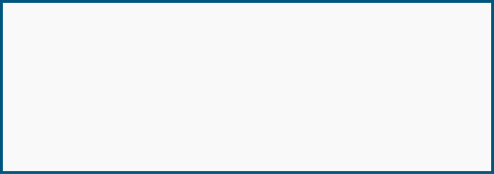
EVERY COFFEE
04
시행착오 사례-1
현실성을 반영해
제작 방향 변경
주문/배달을 웹페이지에서
주문하지 않고
핸드폰으로 주문을 하는
현실을 반영하여
웹앱으로 제작

Slide 6
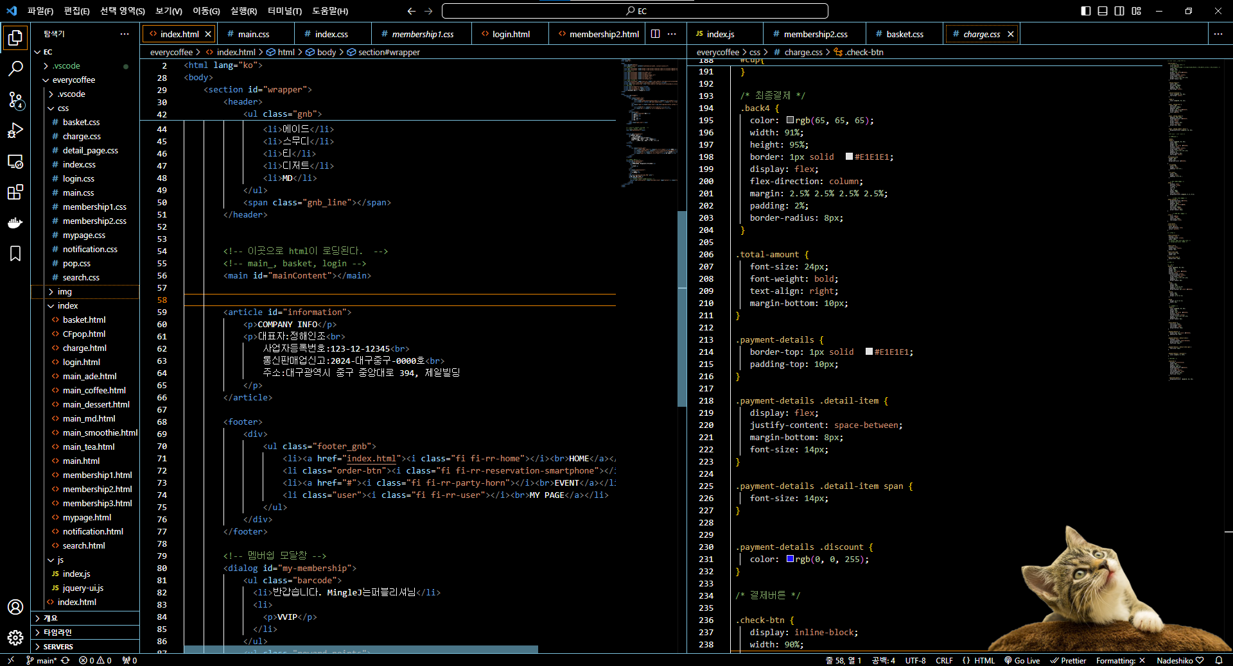
EVERY COFFEE
05
시행착오 사례-2
계획보다 많아진 페이지
욕심덩어리 mingle j때문에
팀원과 팀장이 힘들어함.

Slide 7
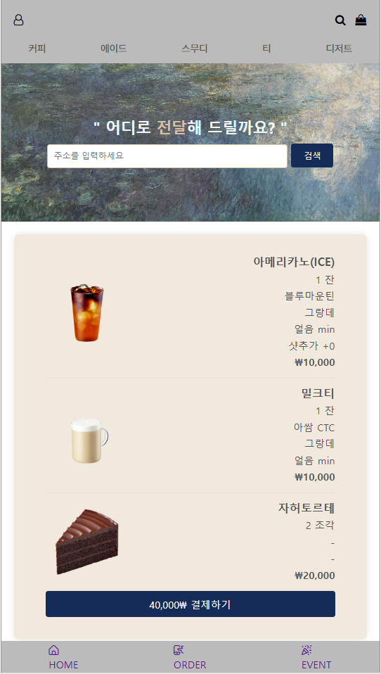
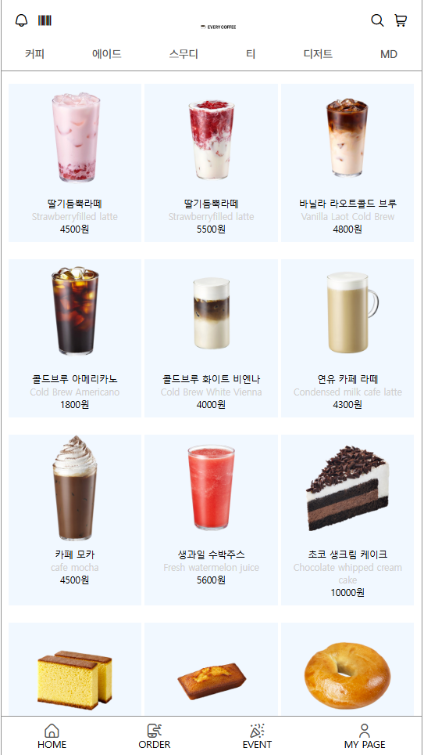
EVERY COFFEE
06
시행착오 사례-3
디자인 혼란
디자인이 일관되지 않아
조화로운 느낌이 없다.

Slide 8

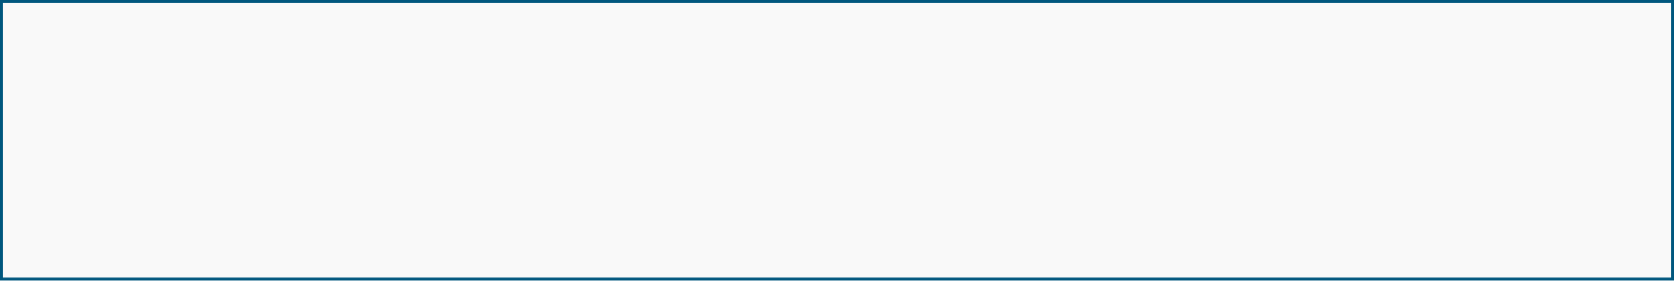
EVERY COFFEE
07
감상시간
사이트 보시고 궁금한점 질문해주세요.

Slide 9
EVERY COFFEE
08
소감 및 경험

Slide 10





EVERY COFFEE
FIN
경청해 주셔서 감사합니다.
Thank you
BYE!

